Slide 1
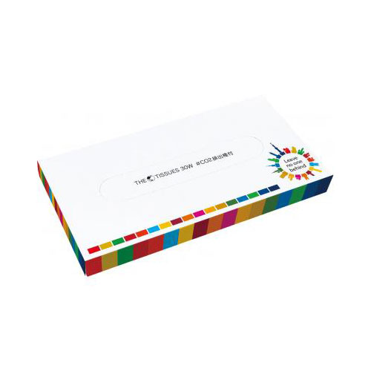


【提案書】
ザ・ティッシュ30W #CO2排出権付
特徴
SDGs17のゴールをモチーフにしたパッケージデザインがお洒落なボックスティッシュです。CO2排出権付きのため、このアイテムひとつでCO2排出量の0.5kgを間接的に削減可能です。
納期
納期スペース
仕様
生産国：日本製
お見積
お見積りスペース

